Slide 1
Z8818 Aplikovaná geoinformatika – Cvičení 4
Václav Paleček
Jaro 2018

Slide 2
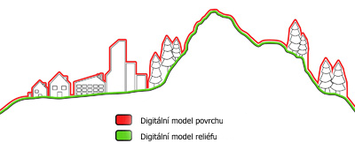
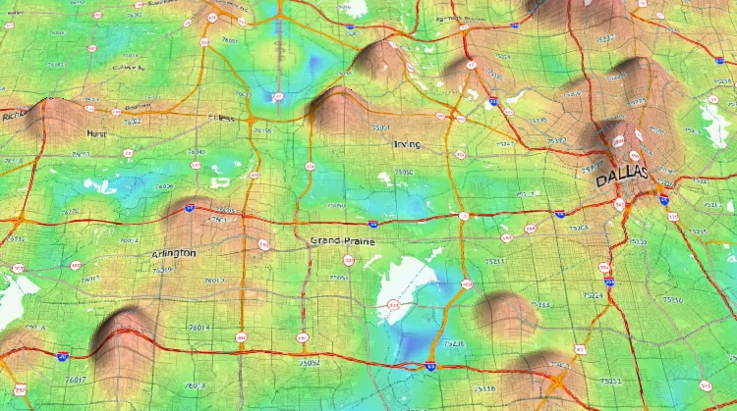
Digitální výškové modely
Souvislé datové modely zachycující nejčastěji nadmořskou výšku
  Speciální případy – modelování jiných proměnných
Různé zdroje výškových dat: DPZ (radar, stereofotogrammetrie, LIDAR…), pozemní měření
Terminologie:
  ČR - DMR, DMT, DMP
  Svět - DEM, DTM, DSM
Různé datové struktury:
  Rastr
  TIN (+lomové linie)
  Vrstevnice
  Body

Slide 3
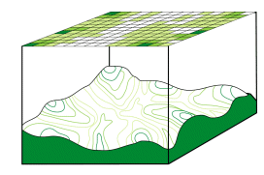
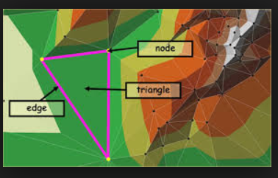
TIN vs Rastr
TIN-Triangulated irregular network
  Síť propojených nepravidelně rozmístěných bodů tvořící jednotlivé plošky modelu
  Nejčastěji využívá Delauneyho triangulace – snaha o co nejvíce rovnostranné trojúhelníky
  Základ pro tvorbu Thiessenových polygonů
  Lze zjistit výšku v jakémkoliv bodě povrchu
Rastr
  Nejčastěji využívaná struktura
  Pravidelná matice buněk o zvoleném prostorovém rozlišení
  Mnoho dalších způsobů využití v současných GIS nástrojích
  Webové služby
  Kvalita závislá na způsobu výpočtu (interpolační algoritmy)

Slide 4
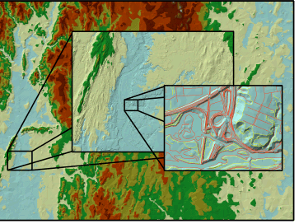
TIN v ArcGIS
3D Analyst Tools
Příklady nástrojů:
  Create TIN – podpora všech 3D geometrií/2D s atributem Z → SF Types
  Edit TIN – přímo modifikuje vstupní TIN = potřeba zálohy (Copy TIN)
  Delineate TIN Area – odstraňuje trojúhelníky s větší než povolenou délkou hrany
  …
TIN „on-the-fly“ = Terrain dataset
  Podpora pyramidování – pro daná měřítka se zobrazuje pouze určitá úroveň podrobnosti dat

Slide 5
Rastrový model - Interpolační algoritmy
Dělení:
  Globální x lokální
  Exaktní x aproximující
  Deterministické x stochastické
  Spojité x zlomové
Podmínky použití interpolačních algoritmů:
  Reprezentativní vzorek
  Rozmístění v prostoru
  Znalost fungování zvolených metod interpolace
  Teoretická znalost „fungování“ studovaného jevu
  …
Různé požadavky na vstupní geometrie – body, linie, plochy
V ArcGIS: 3D Analyst, Statistical Analyst, Geostatistical Analyst Tools

Slide 6
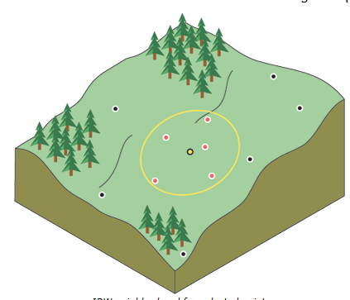
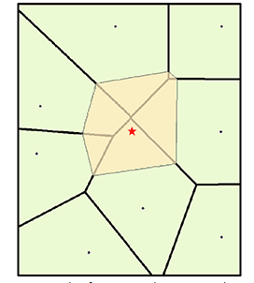
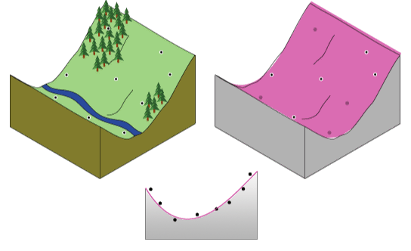
Interpolace v ArcGIS
IDW (Inverse Distance Weighted)
  Na vstupu bodová vrstva, váha vzdálenosti, tvar okolí
  Aproximující – nevypočítává vyšší a nižší hodnoty než jsou body v okolí buňky
Natural Neighbour
  Vychází z Thiessenových polygonů
  Bod je dán jako vážená vzdálenost plochou
Trend
  Metoda nejmenších čtverců
  Prokládání polynomickou funkcí

Slide 7
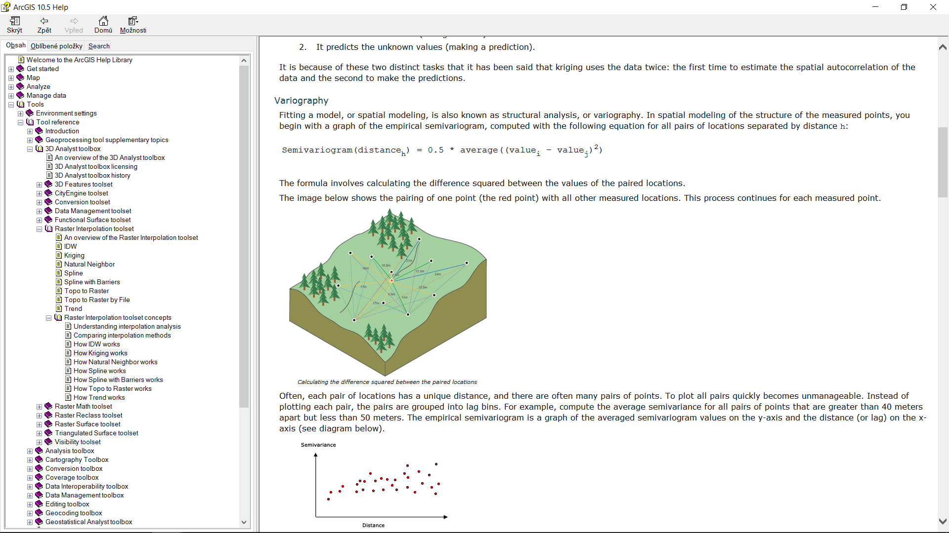
Interpolace v ArcGIS
Spline
  Exaktní (výjimka při hustém bodovém poli!), metoda dvoudimenzionální minimální křivosti
  Vypočítává i vyšší a nižší hodnoty ze svého okolí
Kriging
  Stochastická metoda, lokální interpolátor
  Výpočet na základě vzdálenosti bodů a další studované veličiny
  Strukturní analýza, vyhodnocení semivariogramu, konstrukce teoretického modelu

Slide 8
Interpolace v ArcGIS
Topo To Raster
  Určeno pro tvorbu hydrologicky korektního DEM (ANUDEM)
  Iterativní proces
  Možnost zapojení i dalších typů objektů a geometrií než bodových jevů
  Široká škála nastavení
Další užitečné nástroje:
  Average Nearest Neighbour – výpočet průměrné vzdálenosti bodů
  Feature Vertices To Points – převod vertexů na bodovou vrstvu
  Extract Values To Points – slouží pro přenesení hodnot interpolovaného povrchu na bodovou vrstvu

Slide 9
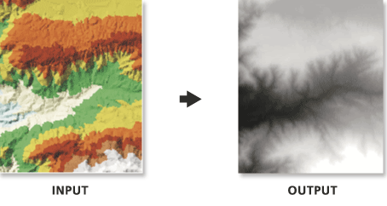
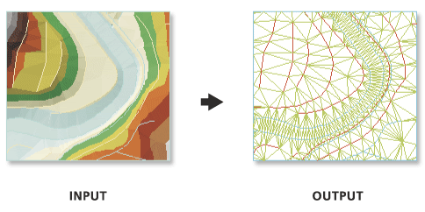
Konverze rastru a TINu
3D Analyst Tools/Conversion
Z rastru na TIN a naopak
Z modelů na geometrie Simple Features (body, linie, plochy)

Slide 10
Odvozené parametry DMR
V základu společné pro rastr i TIN:
  Aspect – orientace svahů vůči světovým stranám
  Slope – sklon svahu (%, °)
  Contour – vytváří izolinie (vrstevnice) z daných modelů
Dále pro rastr:
  Hillshade – vytváří stínovaný reliéf podle zadané výšky a azimutu slunce
  Curvature – vyhodnocuje typ svahu (konvexní x konkávní)
Dále pro TIN:
  Polygon Volume – vypočítává objem v dané oblasti
  Surface Difference – porovnává dva výškové modely, výstup může být rastr i TIN s hodnotami „pod“, „nad“, „planárně uložený“

Slide 11
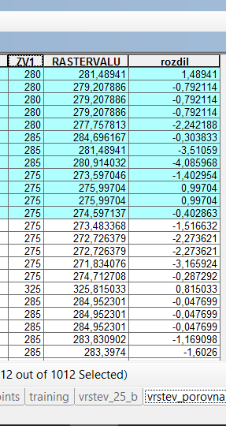
Hodnocení kvality vytvořených DMR
1) Na vektorové úrovni – atributová tabulka = např. rozdíl sloupců; bodová pole:
  Pravidelný grid – např. z buněk rastru (Raster To Points), centroidy polygonů (Create Fishnet)
  Náhodně generovaná – Create Random Points (rozsah, počet, min. vzdálenost)
  Měřené body / vertexy geometrií:
    Všechny – Extract Values To Points
    Podmnožina – Subset Features – rozdělí soubor na zdrojová a testovací data
2) Na rastrové úrovni
  Mapová algebra (viz předchozí cvičení)

Slide 12
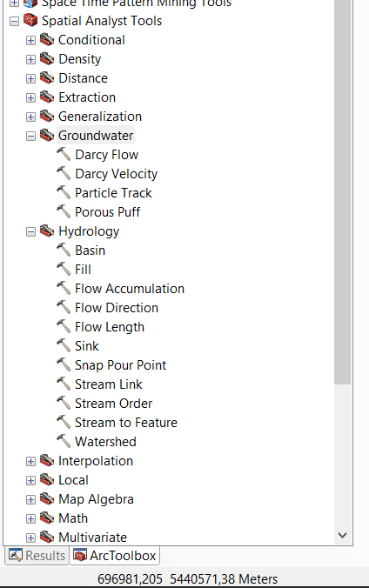
Hydrologické modelování v ArcGIS
Povrchové a podzemní analýzy (Spatial Analyst Tools – Hydrology/Groundwater)
Rozšířená varianta v extenzi ArcHydro
Založeno nejčastěji na vytvořeném výškovém modelu území (DEM) ve formě rastru (Topo To Raster)
Korektnost vychází z kvality výškového modelu
Kombinace s dalšími rastry (geomorfologické, pedologické aj. charakteristiky)

Slide 13
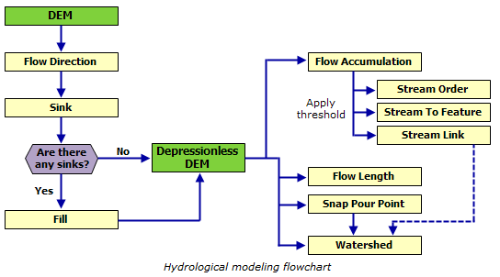
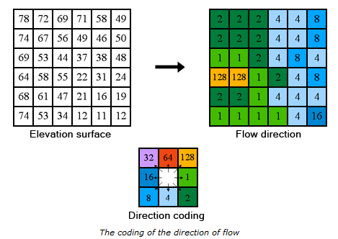
Hydrologické modelování v ArcGIS
Flow Direction:
  Směr odtoku z buněk
  8 směrů, povolen vždy jen jednosměrný odtok

Slide 14
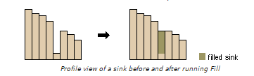
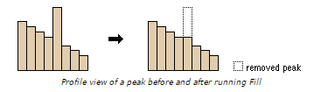
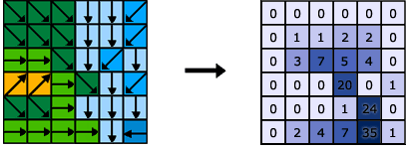
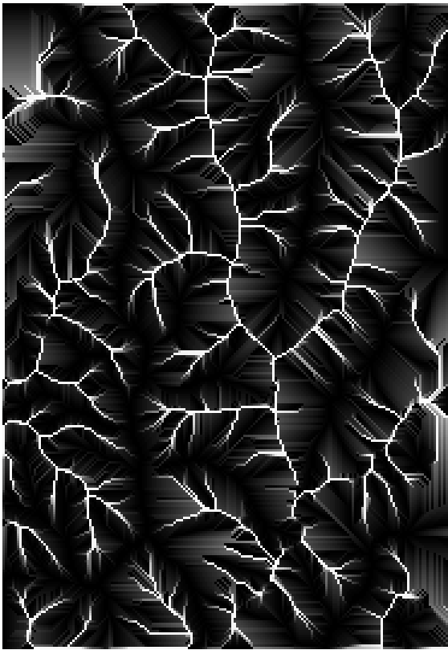
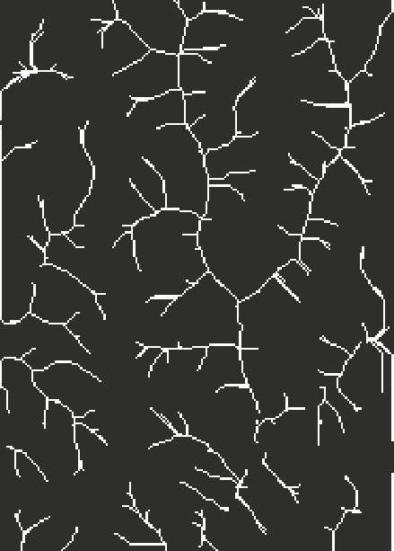
Hydrologické modelování v ArcGIS
V případě hydrologicky nekorektního DEM:
  Sink – Watershed – Zonal Statistics – Zonal Fill - Minus
  http://desktop.arcgis.com/en/arcmap/10.3/tools/spatial-analyst-toolbox/how-sink-works.htm
  Přepočet Flow Direction
Flow Accumulation
  Sumace buněk vtékajících do každé buňky
  Vychází z Flow Direction
Con/Set Null
  Jednoduchý způsob prahování rastru do formy bitmapy
  Lze využít pro stanovení vodních toků z rastru akumulace odtoku

Slide 15
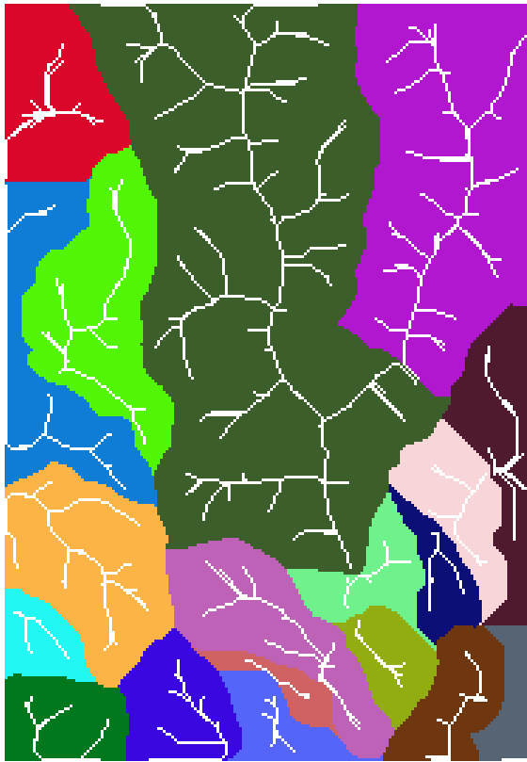
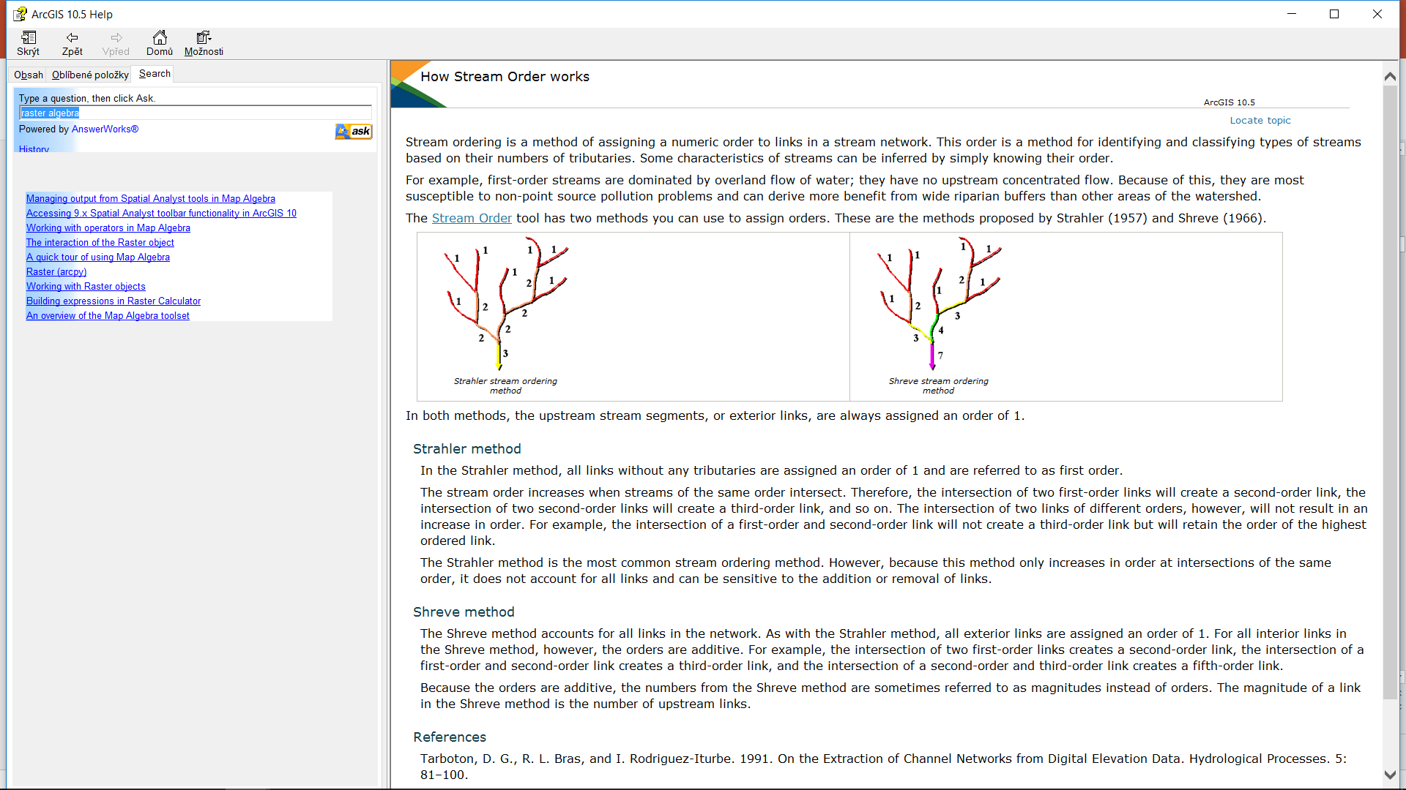
Hydrologické modelování v ArcGIS
Basin
  Tvorba povodí z rastru směru odtoku
Stream To Feature
  Převod rastrových vodních toků na vektorovou reprezentaci
Stream Link
  Identifikace jednotlivých vodních toků a přítoků
Flow Length
  Výpočet délky úseků vodních toků
Stream Order
  Rozdělení vodních toků podle geogr. systémů

Slide 16
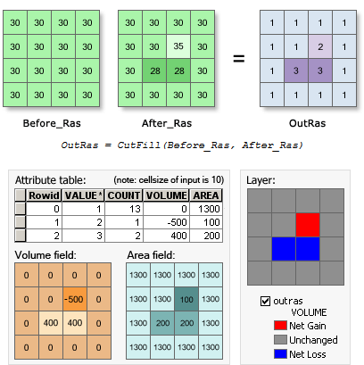
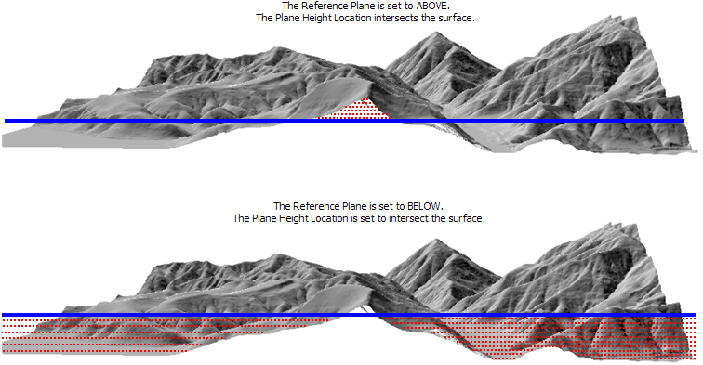
Cut Fill/Surface Volume
  Podobné jako Surface Difference
  Výpočet a statistika proložení dvou rastrových modelů

Slide 17
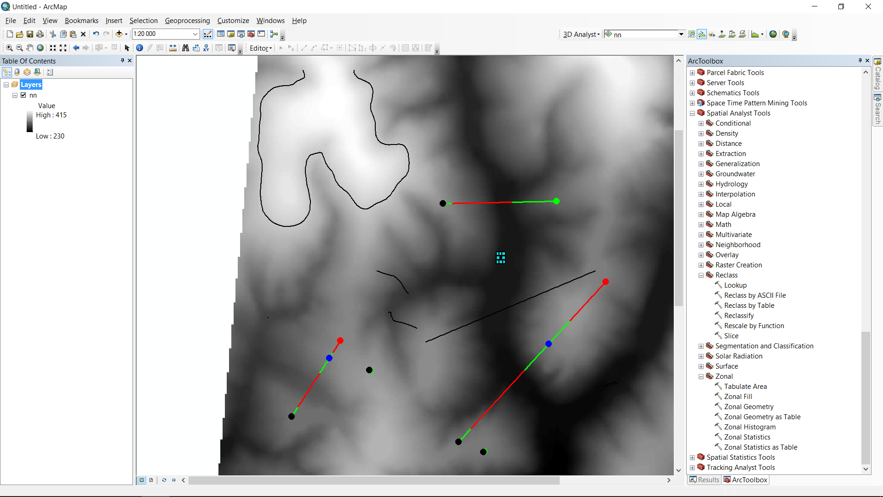
Další analýzy na DEM
Toolbar 3D Analyst - použitelné na rastry i vektorové struktury (TIN, Terrain)
  Create Contour – vytváří uzavřenou izolinii o výšce v místě kliknutí myši = vrstevnice
  Create Steepest Path – vytváří spádnice z místa kliknutí myši
  Create Line of Sight – na zvolené 3D úsečce vymezuje viditelné a neviditelné oblasti / případně nová místa rozhledu
  Interpolate Point/Line/Polygon – umisťuje geometrie na daný DEM
  Profile Graph – vytvoří liniový graf profilu zvolené linie
  Point Profile – vytvoří bodový graf profilu
  Terrain Point Profile – vytvoří bodový graf nad vybraným terénem

Slide 18
Další analýzy na DEM
3D Analyst Tools
  Stack Profile
    Vytváří profil a dodatečné statistiky
  Interpolate Shape
    Důležitý nástroj pro převod 2D geometrie do 3D
    Vyžaduje DEM a zvolenou vektorovou vrstvu
    Bez převodu do 3D geometrie nejsou možné některé typy analýz a nástroje
  Feature To 3D By Attribute
    Jednoduchý převod do 3D podle atributů
  Add Surface Information
    Převádí 3D informace z podkladového povrchu na vstupní 2D geometrii

